Slide 3
第七课 积极奉献社会
7.1 关爱他人

Slide 5
探究环节
爱的暖冬
爱的传递
爱的感恩

Slide 6
探究环节
爱的暖冬

Slide 7
知识收获
含义：关心爱护
关爱他人是
一种幸福
关爱他人

Slide 8
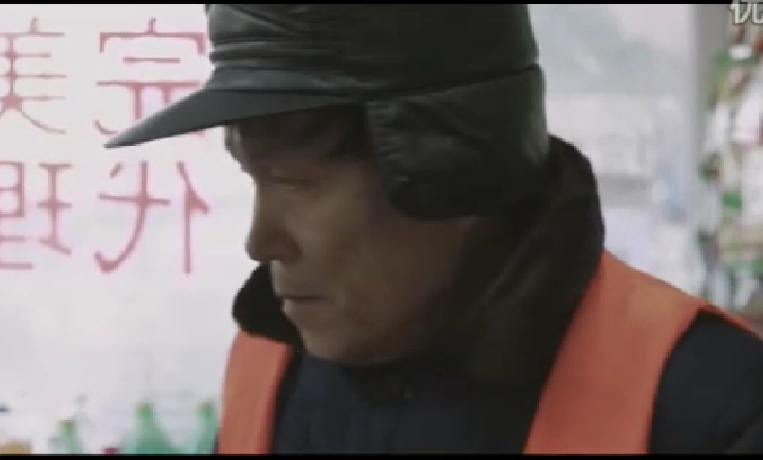
爱的暖冬
1.辛勤工作却得不到关爱的老人,他的心里会怎么想?
2.你有过类似的经历吗?

Slide 9
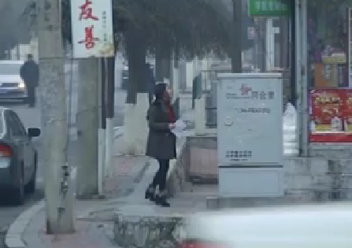
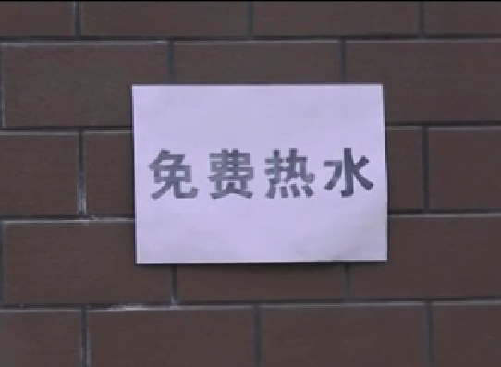
是什么唤醒了“女老板”的关感爱之举?

Slide 10
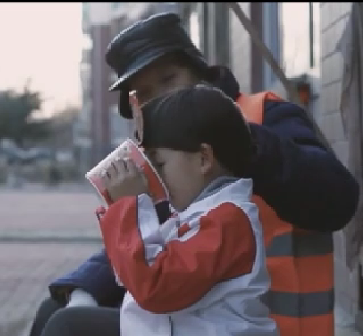
老人关爱孩子----女老板关爱路人……
请同学们大胆设想:女老板的关爱之举会有怎样的后续发展?

Slide 11
爱的微账单
收益 | 支出
备注感受： | 备注感受：
成长过程中得到过哪些人什么方式的关爱（收益）？
又曾经用什么方式关爱过哪些人（支出）？
对影响最深刻的一次收益或支出，回忆并备注感受。

Slide 12
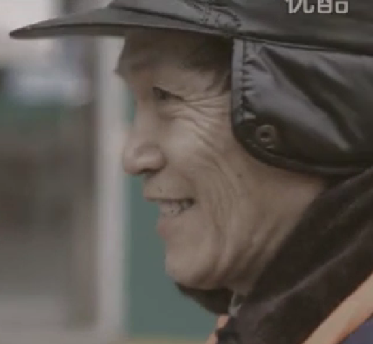
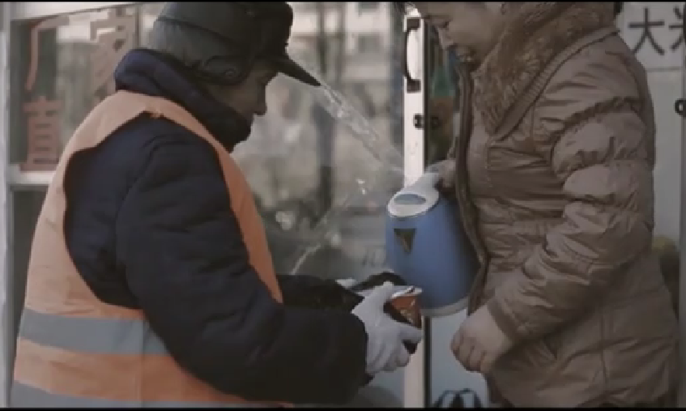
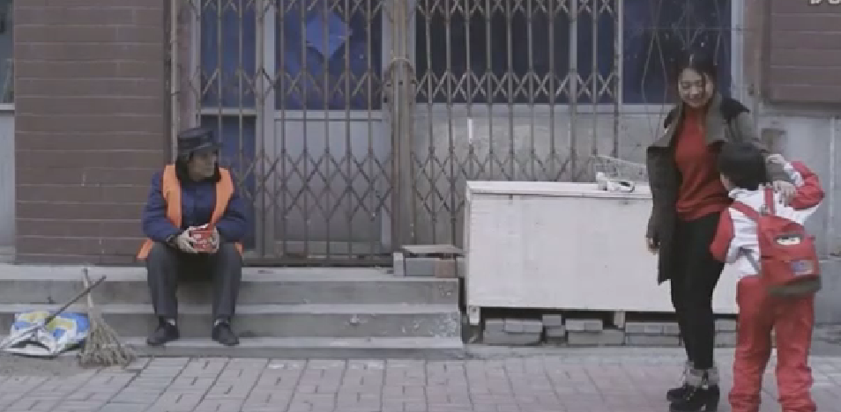
从《暖冬》和爱的微账单中你体会到了关爱具有怎样的作用?

Slide 13
知识收获
含义：关心爱护
关爱他人是
一种幸福
维系友好关系
为什么
社会和谐稳定
收获幸福
关爱他人

Slide 14
探究环节
爱的暖冬
爱的传递

Slide 15
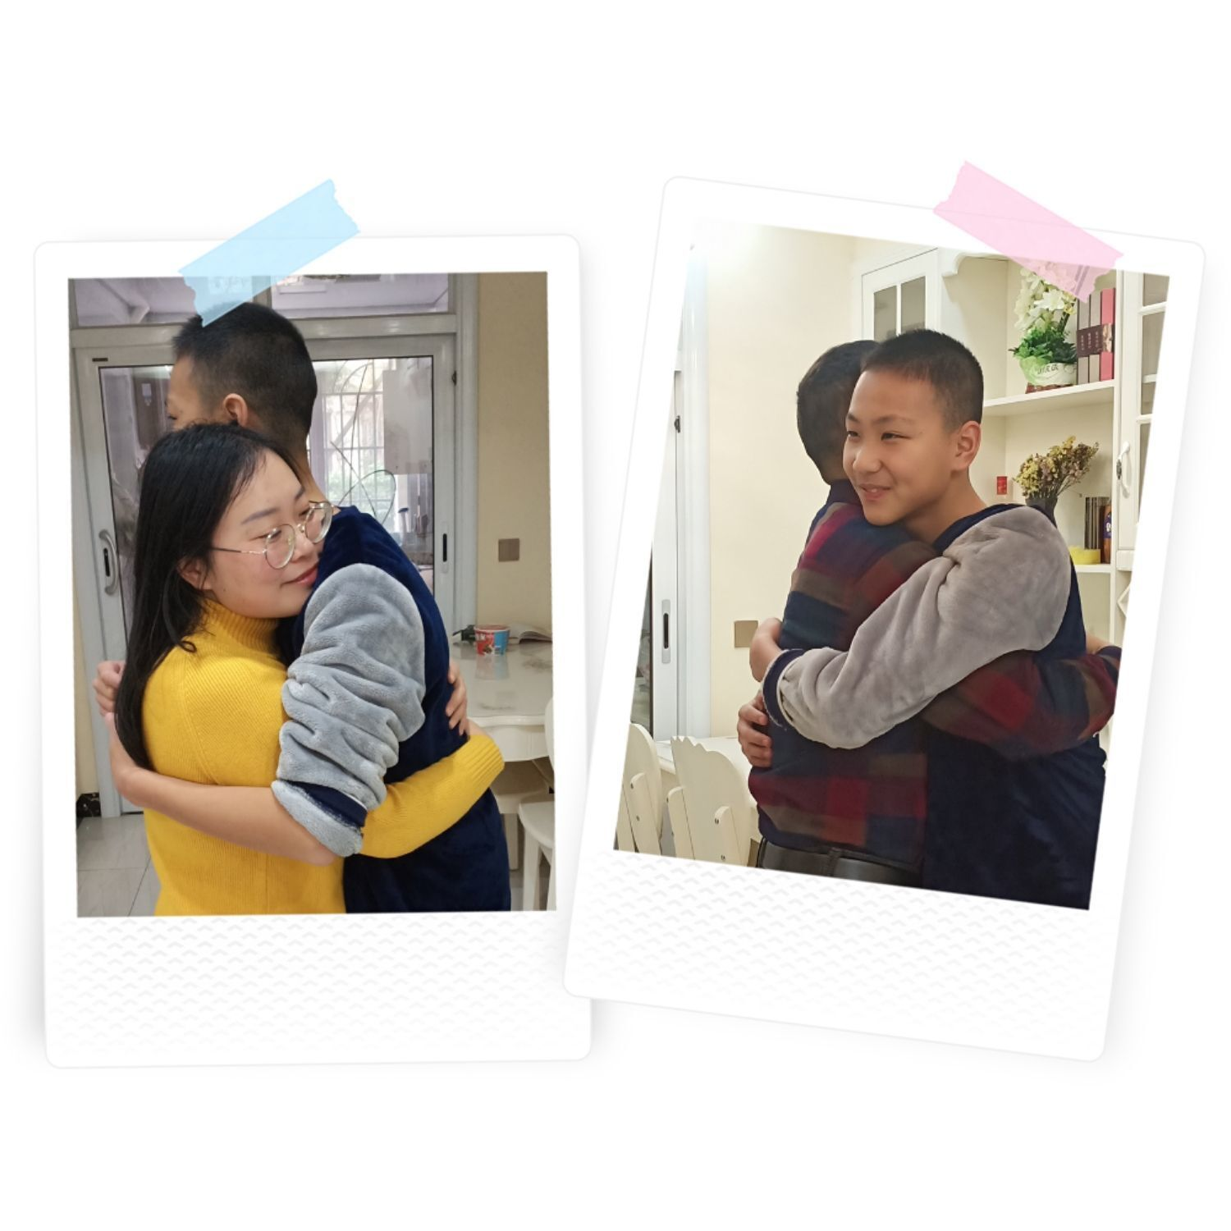

Slide 16
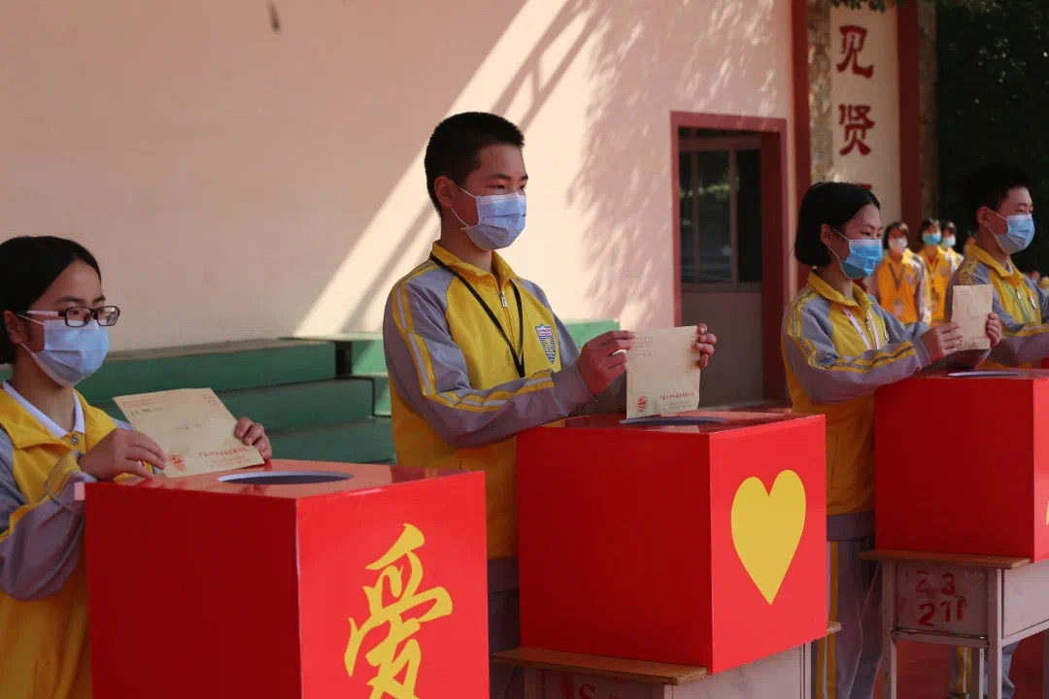
你献出一份情，我捧出一颗心 你添一把柴，我加一把火 阳光、雨露、雪中炭 真爱、慈善、人间情
爱心压岁钱捐赠活动

Slide 17
我们的身边有哪些人还需要我们给予关爱？
我们可以用怎样的行动去关爱他们？
在关爱他人的过程中，需要注意些什么？

Slide 18
爱的传递
关爱 的行动
关爱对象
现状和需求
具体行动
注意事项

Slide 19
知识收获
含义：关心爱护
关爱他人是
一种幸福
维系友好关系
为什么
社会和谐稳定
关爱他人
收获幸福
心怀善意
如何
关爱他人
尽己所能
讲究策略

Slide 21
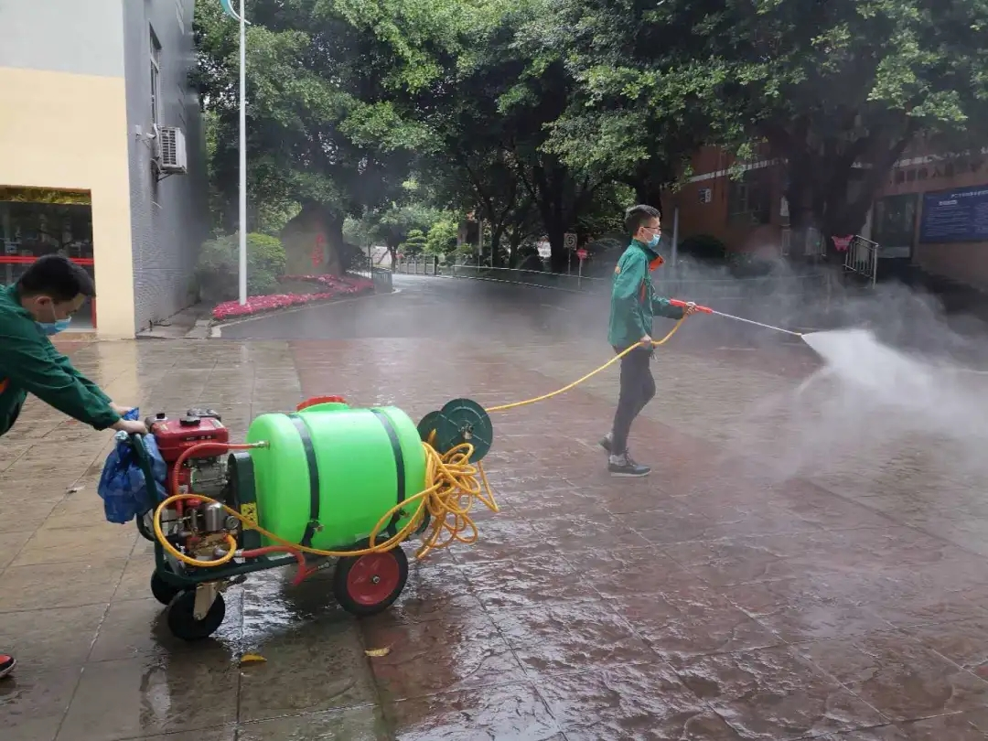
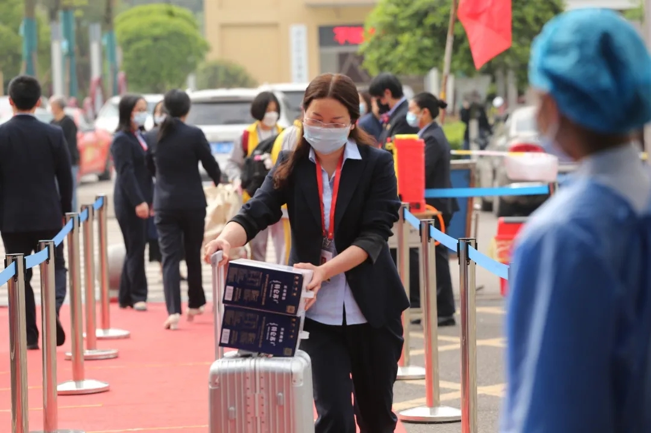

Slide 22
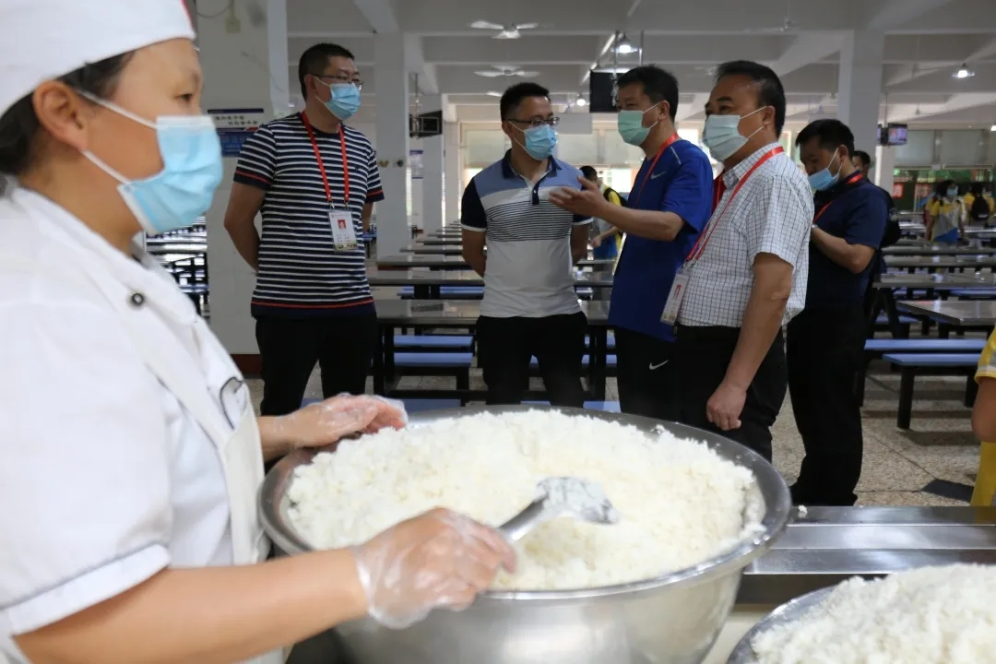
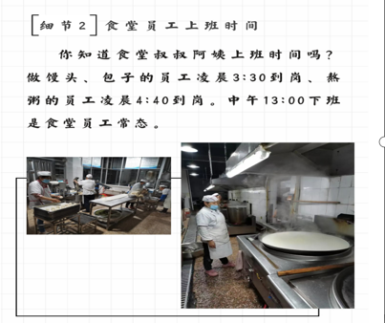

Slide 23
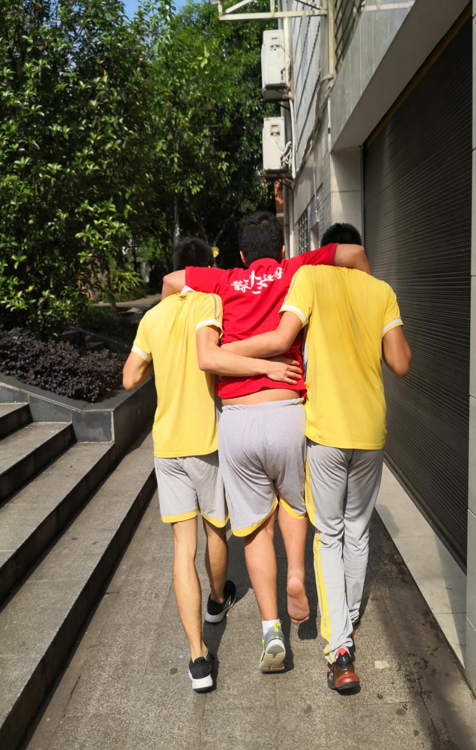
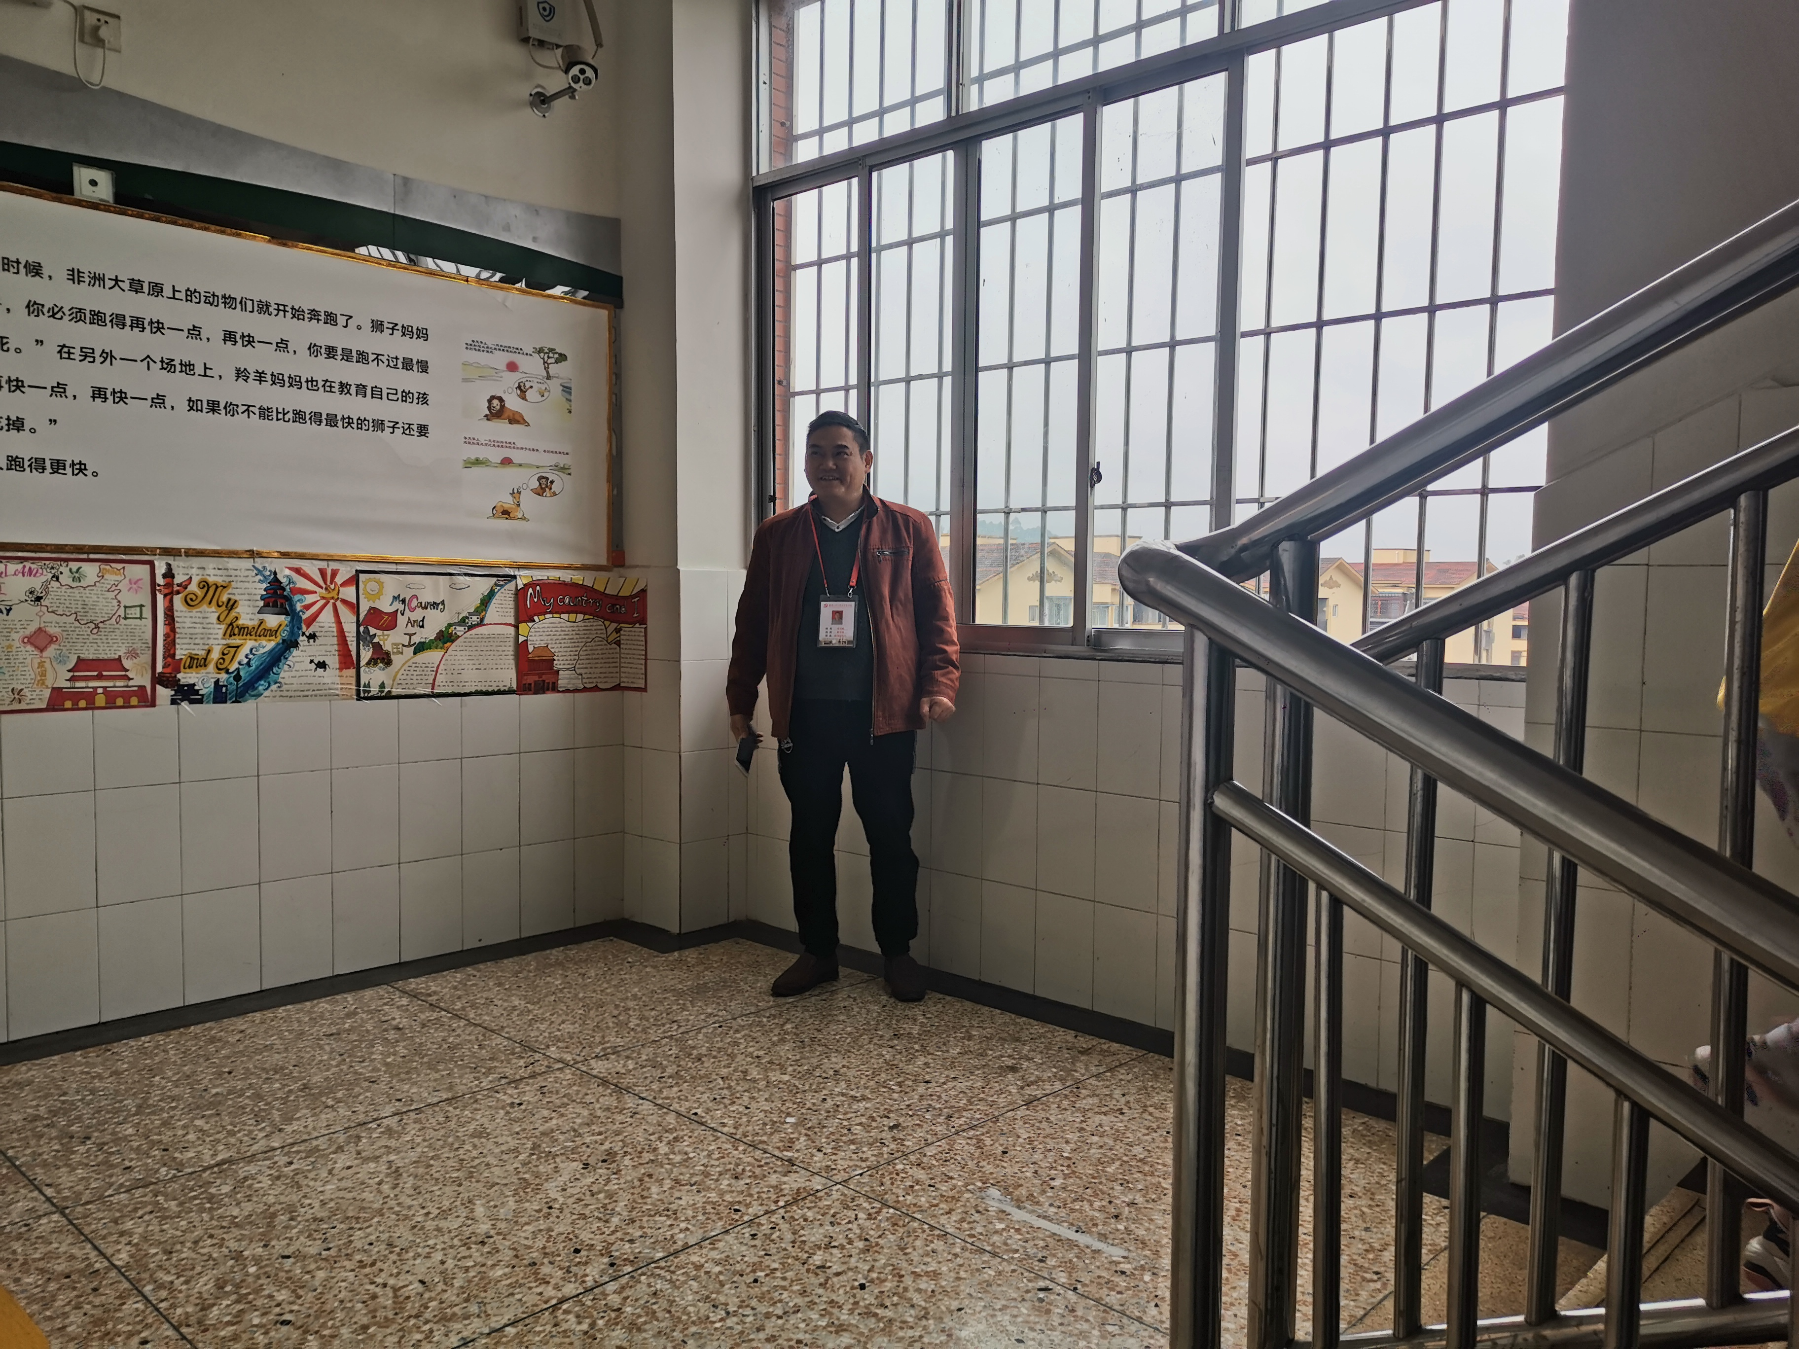

Slide 24
还有······

Slide 25
探究环节
爱的暖冬
爱的传递
爱的感恩
Notes:
让我们心怀感恩，温暖前行。

Slide 26
爱的感恩
评选你心中的“关爱之星”，请同学们为他们填写和颁发奖状。
____同学：
在学校乐于助人，表现优异，被评为：
“关爱之星”

Slide 27
懂得感恩，获寻幸福源泉。
传递关爱，方能幸福长久。
关爱他人，年年都是暖冬。

Slide 28
第三单元 勇担社会责任
第七课 积极奉献社会
第一框 《关爱他人》

Slide 29
1
教材分析
说
课
流
程
2
学情分析
3
教学目标
4
学法与教法
5
教学设计
6
教学反思

Slide 30
1. 教材分析——地位和作用
关爱他人是部编版《道德与法治》第三单元第七课第一框题的内容，在了解社会生活和社会规则基础上,本单元将进步引导学生明确会责任,并积极主动和奉献社会。通过对前两个单元的学习,学生们已经学过重他人,以礼待人等社会生话中的道德,树立了责任意识,从而为本课“关爱他人”的学习打下基础，也为下一框题“服务社会”做铺垫。

Slide 31
2. 学情分析
八年级学生已经具有一定的知识储备、生活阅历和辩证分析问题的能力，对关爱他人有不同程度的认识和理解。大多数同学基本认同关爱他人的正向意义，在现实生活中能够主动关爱他人、积极服务社会。但是，有的学生受家庭环境的影响，养成了以自我为中心的习惯，把得到他人的关爱当成理所当然的事情，在自己陷入困境时渴望得到他人的关爱，但是，当看到他人身处困境时却以“这又不关我的事”为借口一走了之。本课就是让学生感知关爱，增强关爱他人的意识和能力。

Slide 32
3. 教学目标
学 习 目 标
情 感
态 度
价值观
感受关爱的力量，增强关爱他人的意识，以爱他人的情感,以真诚的态度、积极的行动,关心他人，爱护他人。
能 力
目 标
运用全面的、发展的观点分析关爱他人的意义，提高辩证思维能力。
知道关爱传递着美好情感，了解关爱对他人、社会和个人的意义。懂得关爱要尽己所能，掌握关爱他人的策略和注意事项。
知 识
目 标

Slide 33
学 习 重 难 点
重点
难点
如何关爱他人
关爱他人的作用

Slide 34
4. 学法与教法
本课遵循以生为本，以学定教的理念；
主要采用“体验探究式”教学。
■学法:
自主学习、合作学习、探究学习
■教法:
创设情境、活动体验、问题驱动

Slide 35
5. 教学设计——设计理念
以教材为媒介，以活动为载体，以问题驱动为方式，以情感体验为手段，通过师生互动、生生互动，让学生“学会、会学”成为课堂的主人，让活动成为课堂的中心。

Slide 36
5. 教学设计——教学流程
流程一：渲染气氛 学法指导
流程二：创设情境 导入新课
流程三：自主学习 大胆质疑
流程四：合作探究 思维碰撞
流程五：畅谈收获 理性升华

Slide 37
流程一：渲染气氛 学法指导

Slide 38
5. 教学设计——课前准备
【设计意图】重视对学生的组织教学和学法指导。

Slide 39
5. 教学设计——教学流程
流程一：渲染气氛 学法指导
流程二：创设情境 导入新课

Slide 40
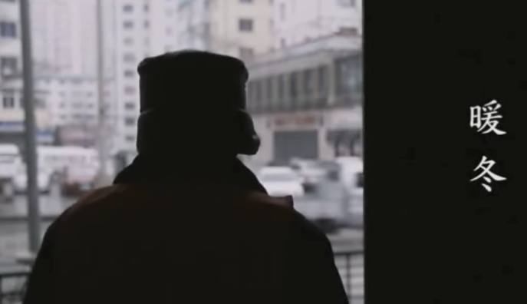
5. 教学设计——新课导入
播放公益短片
《暖冬》
【设计意图】设情境，创造性地运用教材，达到“激趣定向”的目的，引出课题“关爱他人”。

Slide 41
5. 教学设计——教学流程
流程一：渲染气氛 学法指导
流程二：创设情境 导入新课
流程三：自主学习 大胆质疑

Slide 42
5. 教学设计——自主学习
自学环节
请同学们带着问题自学P75-79，并提出你的疑惑……
1.关爱的含义？
2.为什么要关爱他人？
3.怎样关爱他人？
【设计意图】培养学生自主学习能力和学科批判思维能力。

Slide 43
5. 教学设计——探究环节
流程一：渲染气氛 学法指导
流程二：创设情境 导入新课
流程三：自主学习 大胆质疑
流程四：合作探究 思维碰撞

Slide 44
5. 教学设计——探究环节

Slide 45
5. 教学设计——探究环节
爱的暖冬

Slide 46
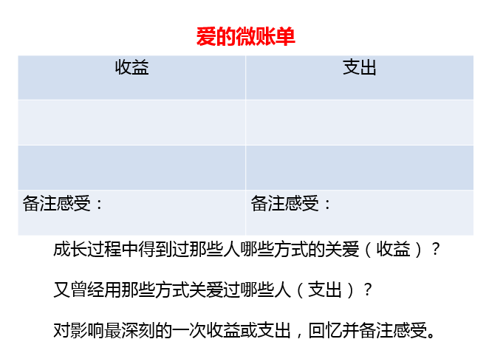
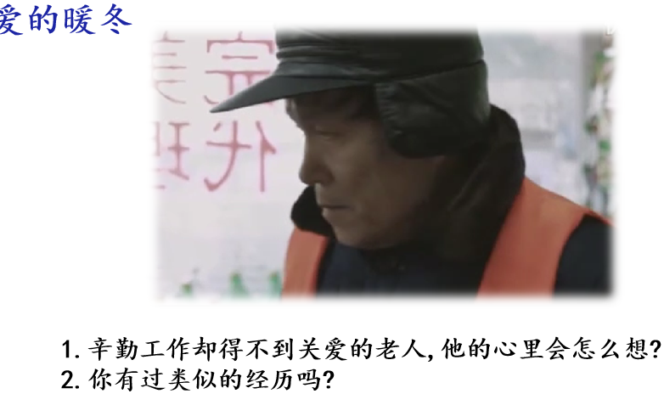
关爱他人的重要性
外显的我
【设计意图】所选案例“贴近学生、贴近生活，贴近实际”，能引起情感共鸣，激发学生的想象力和创造力，感受关爱他人传递温暖。

Slide 47
5. 教学设计——探究环节
爱的暖冬
爱的传递

Slide 48
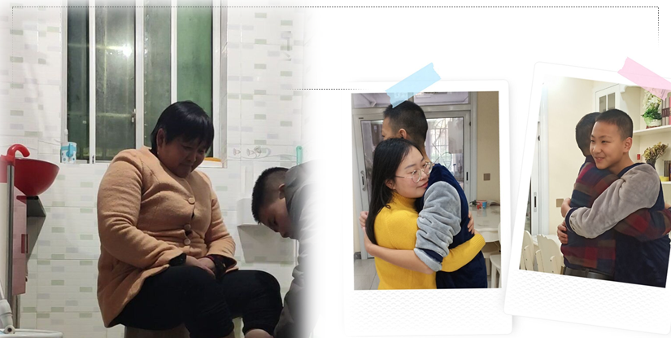
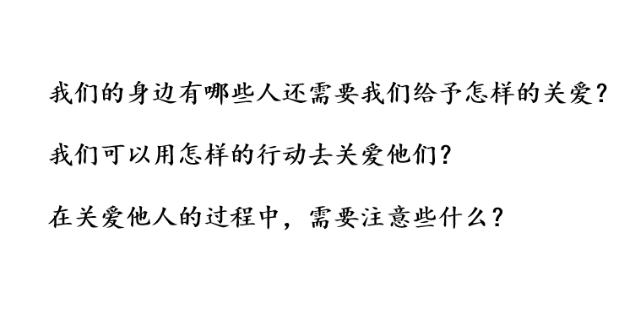
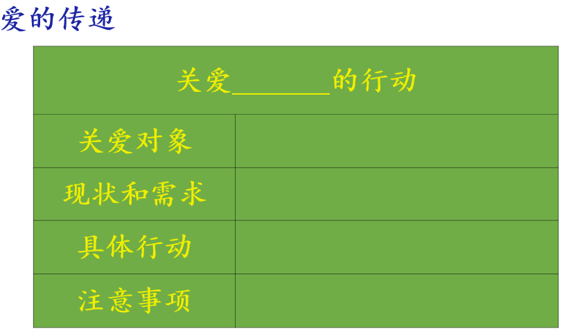
如何关爱他人
【设计意图】
从什么是关爱他人；到为什么要关爱他人；再到学校、社会、国家在关爱他人上所做的努力，层层递进。让学生在懂得在关爱他人的过程中懂得用更温暖的方式去关爱他人。达到知行合一的目的，突破教学难点。

Slide 49
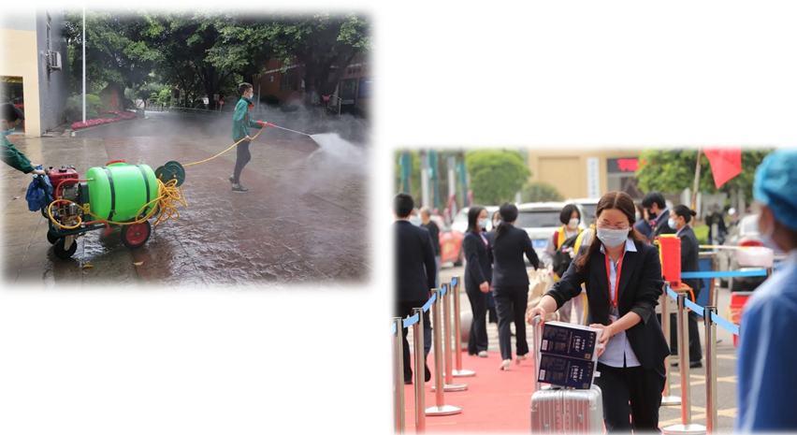
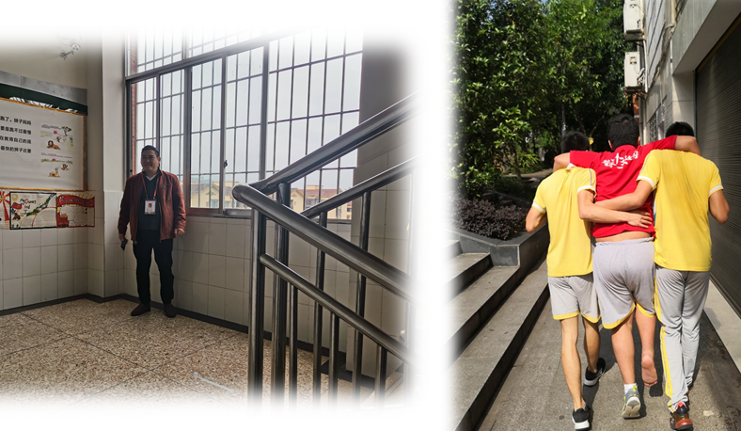
如何关爱他人
【设计意图】
列举身边的关爱他人的实例，引导、激励、帮助学会关爱他人。

Slide 50
5. 教学设计——探究环节
爱的暖冬
爱的传递
爱的感恩
Notes:
让我们心怀感恩，温暖前行。

Slide 51
【设计意图】让学生体会在成长中父母、老师、同学对我们的关爱。懂得学会感恩、学会关爱他人。

Slide 52
5. 教学设计——教学流程
流程一：渲染气氛 学法指导
流程二：创设情境 导入新课
流程三：自主学习 大胆质疑
流程四：合作探究 思维碰撞
流程五：畅谈收获 理性升华

Slide 53
畅谈收获
【设计意图】学生通过畅谈收获，形成知识结构，内化三维目标。

Slide 54
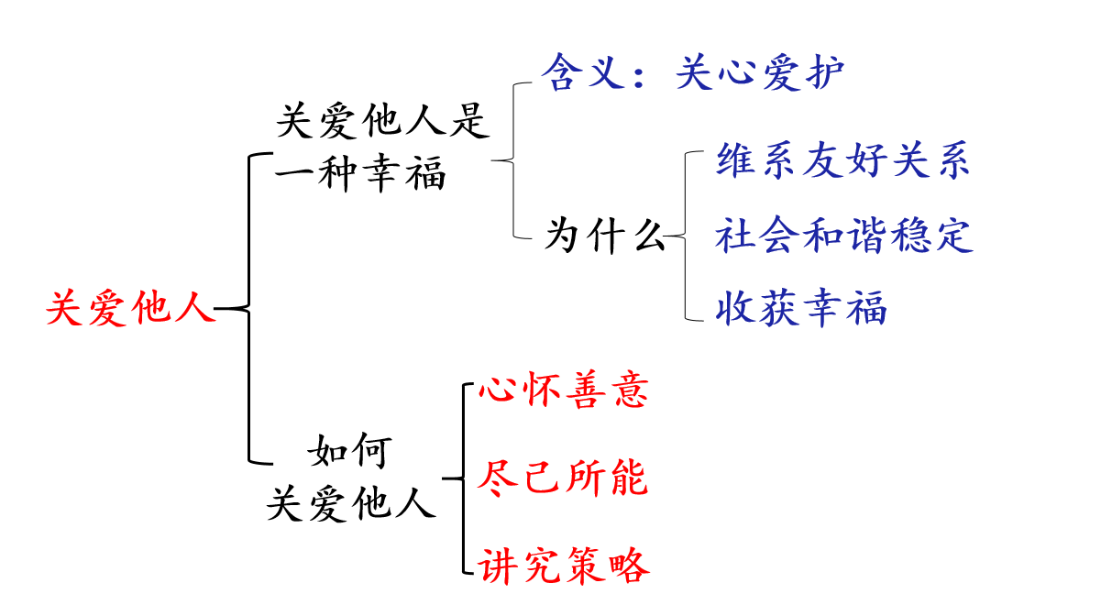
板书设计
知识收获：

Slide 55
理性升华
【设计意图】采用“情理交融”的方式 ，帮助学生内化于心，外化于行理性升华，明白关爱他人的重要性，传递爱，让社会更美好。

Slide 56
6.教学反思
亮点一：
以生为本，指导学生“会学”，追求深度学习，让学生成为课堂的主人，让活动成为课堂的中心。
亮点二：
以学定教，采用基于学生实际的“体验探究式教学” ，让学生“学会”，培养学科思维能力和正确的价值取向。
泸县二中外国语实验学校 董萍

Slide 57
6.教学反思
不足：
对学情把握不够，教学智慧还需要进一步加强。
泸县二中外国语实验学校 董萍

Slide 58
恳请指导！

